Slide 1
机器学习在DSP中的应用

Slide 2
名称解释
RTB：（RealTime Bidding）实时竞价，是一种利用第三方技术在数以百万计的网站上针对每一个用户展示行为进行评估以及出价的竞价技术。
DSP：（Demand-Side Platform）一种在线广告平台。它服务于广告主，帮助广告主在互联网或者移动互联网上进行广告投放。
Ad Exchange：是互联网广告交易平台，像股票交易平台一样，联系的是广告交易的买方和卖方，也就是广告主方和广告位拥有方。
Notes:
DSP可以使广告主更简单便捷地遵循统一的竞价和反馈方式，对位于多家广告交易平台的在线广告,以合理的价格实时购买高质量的广告库存。DSP让广告主可以通过一个统一的接口来管理一个或者多个Ad Exchange账号，甚至DSP可以帮助广告主来管理Ad Exchange的账号，提供全方位的服务。

Slide 3
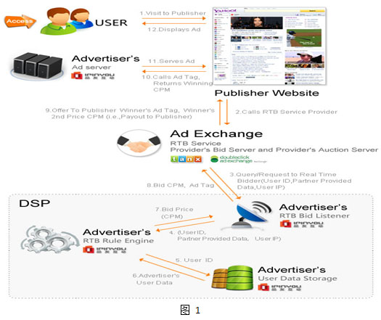
RTB 竞价流程
Notes:
步骤1： 用户使用Web浏览器访问媒体网站，如www.yahoo.com。
步骤2： Yahoo!将信息传递给广告交易平台，比如Google DoubleClick (AdX)。传递的信息包括URL, 广告位置、用户Cookie ID等。
步骤3： 广告交易平台AdX组织一次竞价，向多家DSP发送竞价请求。
步骤4： 当DSP服务器接收到Adx广告交易平台的请求，将数据传递给竞价引擎。
步骤5： 竞价引擎发送用户ID发送给用户与广告主信息数据库，看用户与广告主的需求是否匹配。
步骤6： 竞价引擎接收到用户与广告客户的信息，并决定是否参与竞价及竞标价格。
步骤7： 竞价引擎生成一个出价响应，并把它传递给DSP服务器。竞价响应包括竞标价格及比如从哪里获取广告等其它信息。
步骤8： DSP服务器发送竞价响应给广告交易平台AdX。
步骤9： AdX在接收到所有DSP服务器的响应或者截止期限到达后进行竞拍。
步骤10： AdX通知用户Web浏览器竞拍的赢家。Web浏览器发送广告曝光请求给广告创意所在的广告服务器。
步骤11： 广告服务器发送创意给用户的Web浏览器。
步骤12： 用户看到网站上的广告。

Slide 4
日志
request
Bid unbid
Imp unimp
cvt
adv
click

Slide 5
算法应用
CTR
CVR
BidPrice
Ranking
Recommendation
Pacing
Calibration
Explore/Exploitation

Slide 6

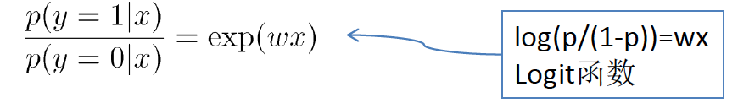
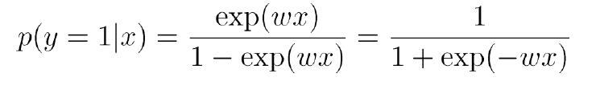
CTR预估
因变量y是类别标号 {0,1}
1:发生，0:不发生
目标：根据特征x，预测发生概率p(y|x)
假定p(y=1|x)依赖于线性函数wx
设定p(y=1|x)=wx？wx可能不在[0,1]内!
指数变换:exp(wx) ∈(0,+∞)
设定几率
设定
所以
—— Model

Slide 7
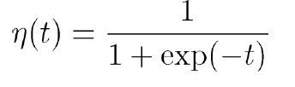
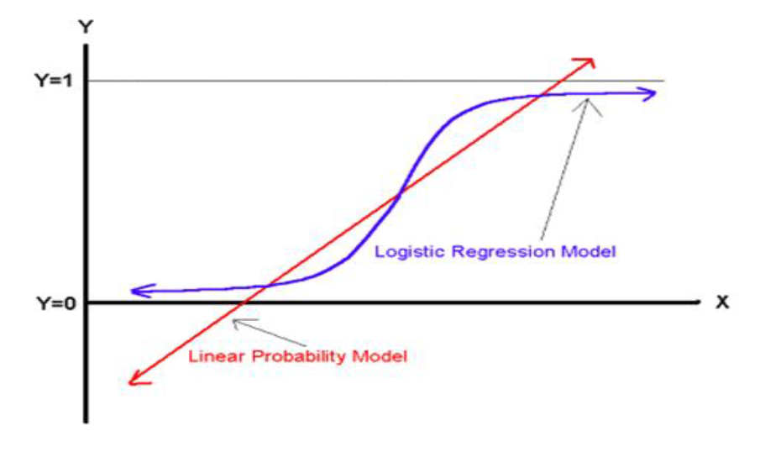
CTR预估
sigmoid函数:
类别概率
—— Model

Slide 8
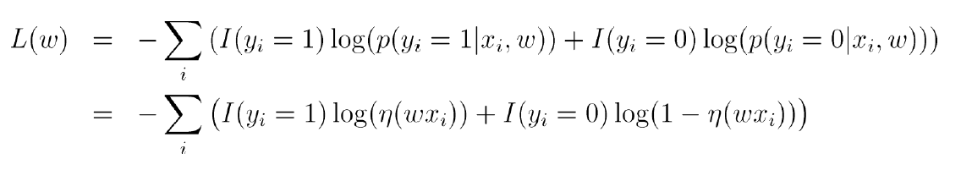
CTR预估
训练目标
负对数似然
参数估计方法
梯度下降
牛顿法
L-BFGS
FTRL
—— 算法

Slide 9




CTR预估
牛顿法：最小化F(w)
设置初始值w，计算F(w)
计算
更新
计算
如果 较小，停止
否则 ，跳到第二步
牛顿法的问题:
Hessian逆矩阵计算复杂
L-BFGS
—— 参数估计

Slide 10



CTR预估
沿着负梯度方向更新参数
方向定了，步长怎么计算？
子算法——line search，搜索使F(w)下降的步长
输入搜索方向dir,梯度d,当前参数w,F(w).
设定初始步长c>0,容许度0<b<1,折半因子0<a<1最大尝试次数max_k设定尝试次数k<- 1
尝试 ，计算
如果 或者k>=max_k,跳出，返回， ，否则c<-a*c,跳回第二步
Line search可以用来搜索任何下降方向的可行步长。
—— 步长搜索

Slide 11
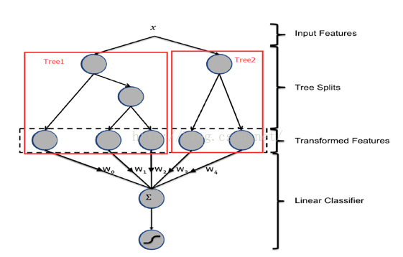
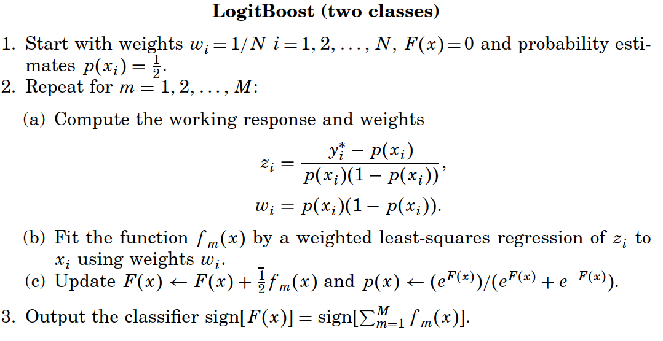
CTR预估
GBDT+LR
LogitBoost
—— 常用算法

Slide 12
CTR 预估
1，Advertiser：
创意、历史CTR；
2，User：
年龄、性别、历史CTR
用户的各种历史访问行为(全站、
单品购物车、订单)
3，Ad:
domain,adslotId,height,width
位置，各种历史CTR；
4，Advertiser与Ad的组合：
5，Advertiser与User的组合；
6，Ad与User的组合：
7，Advertiser、Ad、User的组合。
1.advertiser
2.User
3.Ad
5
4
—— Feature
7
6

Slide 13
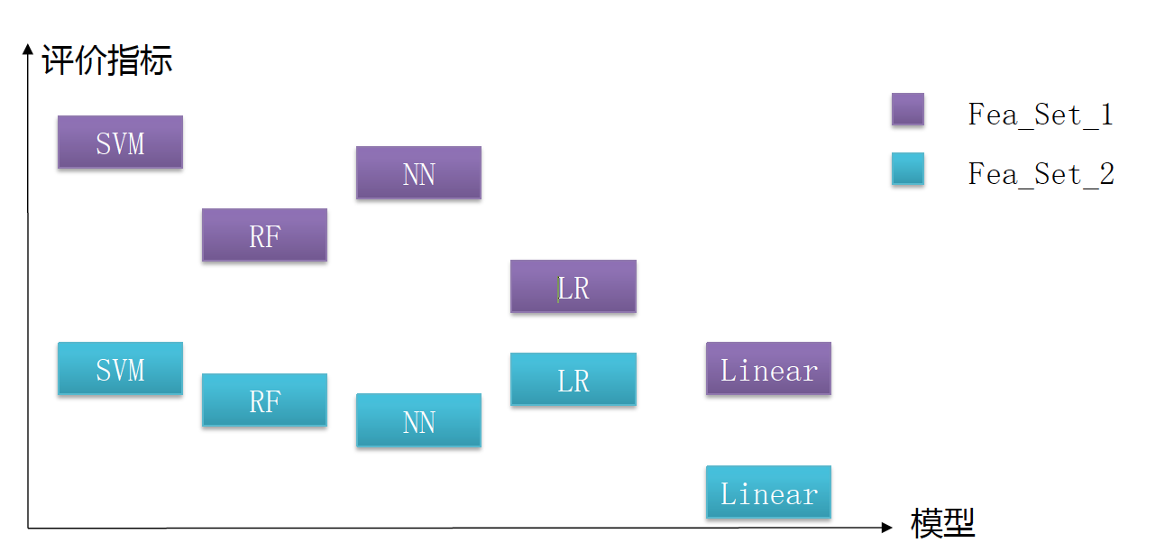
Model vs. Feature
Feature 决定了UpperBound
Model决定接近UpperBound的程度

Slide 14
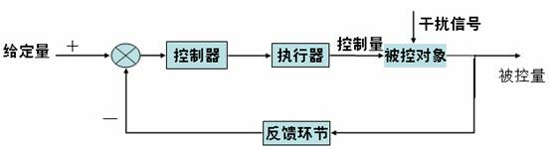
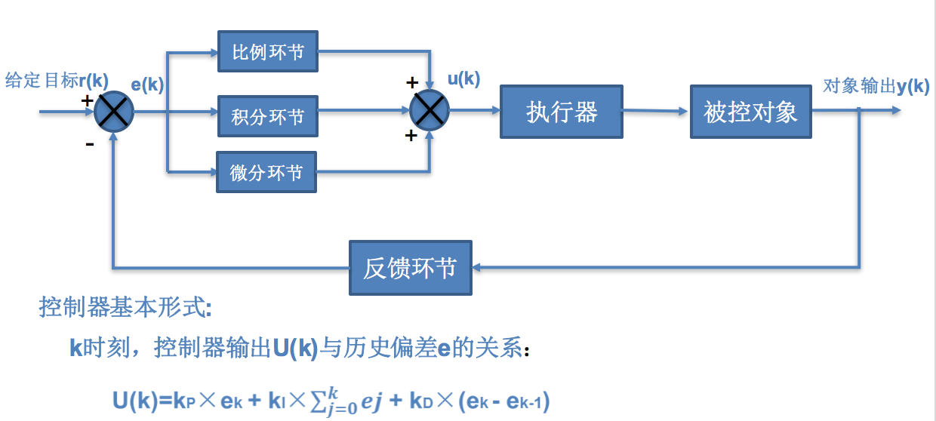
CTR 控制
常见反馈控制系统结构
PID控制系统结构
—— PID控制原理
Notes:
PID控制原理是在工业界应用最广泛的调节器控制规律。PID控制器具有结构简单、稳定性好、工作可靠、调整方便等特点。
比例环节参数 Kp：决定控制的快慢，过大容易引起系统不稳定，超调量过大甚至失去控制；
积分环节系数 Ki ：可实现稳定状态的零静差(理想状态)，提高控制精度，过大容易加大系统的延迟；
微分环节系数 Kd ：预测误差变化的趋势，抵消滞后因素的影响，缺点是使系统对干扰更敏感。

Slide 15
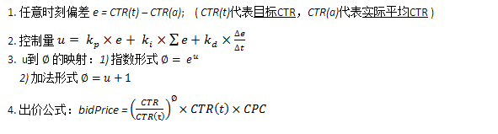
CTR 控制
CTR控制目标:
实际CTR尽量逼近效果目标CTR
PID控制结构u与目标之间联系：

Slide 16
Thank you

